Slide 1


MÔN TIN HỌC Lớp 5
Bài 2: CÂU LỆNH LẶP LỒNG NHAU
Notes:
1

Slide 2
Ôn lại câu lệnh lặp

Repeat n [ <Các lệnh lặp> ]
n
<Các lệnh lặp>
- Phần trong ngoặc vuông [ ] là nơi ghi các câu lệnh được lặp lại.
- n trong câu lệnh chỉ số lần lặp,
giữa Repeat và n phải có dấu cách.

Slide 3
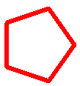
Hình cần vẽ | Không dùng câu lệnh Repeat | Dùng câu lệnh Repeat
FD 80 RT 72
FD 80 RT 72
FD 80 RT 72
FD 80 RT 72
FD 80 RT 72
Repeat 5[FD 80 RT 72]

Slide 4


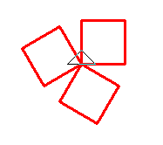
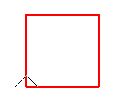
Hình 1
Hình 2
Hình 3
Notes:
4

Slide 5
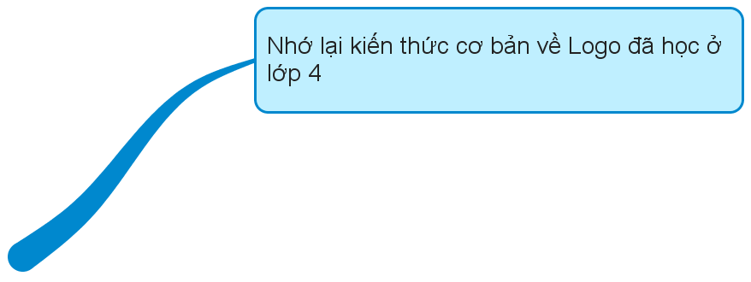

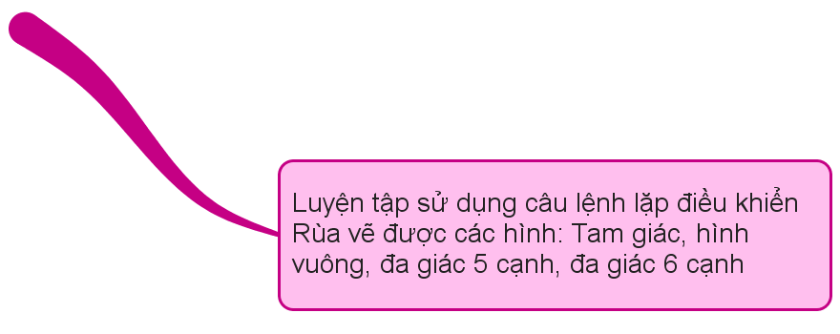
Bài 2. Câu lệnh lặp lồng nhau
- Biết cách sử dụng câu lệnh lặp lồng nhau.
- Sử dụng được câu lệnh lặp lồng nhau để vẽ các hình trang trí.

Slide 6
A. Hoạt động cơ bản
THỜI GIAN
1 : 00
0 : 59
0 : 58
0 : 57
0 : 56
0 : 55
0 : 54
0 : 53
0 : 52
0 : 51
0 : 50
0 : 49
0 : 48
0 : 47
0 : 46
0 : 45
0 : 44
0 : 43
0 : 42
0 : 41
0 : 40
0 : 39
0 : 38
0 : 37
0 : 36
0 : 35
0 : 34
0 : 43
0 : 32
0 : 31
0 : 30
0 : 29
0 : 28
0 : 27
0 : 26
0 : 25
0 : 24
0 : 23
0 : 22
0 : 21
0 : 20
0 : 19
0 : 18
0 : 17
0 : 16
0 : 15
0 : 14
0 : 13
0 : 12
0 : 11
0 : 10
0 : 09
0 : 08
0 : 07
0 : 06
0 : 05
0 : 04
0 : 03
0 : 02
0 : 01
0 : 00
HẾT GIỜ
1. Đánh dấu X vào đặt cuối câu trả lời đúng.
Rùa thực hiện công việc nào dưới đây khi nhận được các lệnh sau.
Lệnh 1. REPEAT 6[FD 50 RT 60 WAIT 30] RT 72
  Vẽ hình đa giác sáu cạnh.
  Vẽ hình đa giác sáu cạnh, vẽ xong quay một góc 360/5 độ.
Lệnh 2. REPEAT 5[REPEAT 6[FD 50 RT 60 WAIT 30] RT 72]
  Vẽ hình đa giác sáu cạnh.
  Vẽ hình đa giác sáu cạnh, vẽ xong quay một góc 72 độ.
  Lặp lại 5 lần, mỗi lần vẽ một hình đa giác sáu cạnh, vẽ xong quay một góc 72 độ.

Slide 7
A. Hoạt động cơ bản
1. Đánh dấu X vào đặt cuối câu trả lời đúng.
Rùa thực hiện công việc nào dưới đây khi nhận được các lệnh sau.
Tạm dừng 30 tíc
Lệnh 1. REPEAT 6[FD 50 RT 60 WAIT 30] RT 72
  Vẽ hình đa giác sáu cạnh.
  Vẽ hình đa giác sáu cạnh, vẽ xong quay một góc 360/5 độ.
Vẽ hình đa giác sáu cạnh
quay 72 độ
X

Slide 8
Rùa thực hiện công việc nào dưới đây khi nhận được các lệnh sau.
Lệnh 2. REPEAT 5[REPEAT 6[FD 50 RT 60 WAIT 30] RT 72]
  Vẽ hình đa giác sáu cạnh.
  Vẽ hình đa giác sáu cạnh, vẽ xong quay một góc 72 độ.
  Lặp lại 5 lần, mỗi lần vẽ một hình đa giác sáu cạnh, vẽ xong quay một góc 72 độ.
Lặp lại 5 lần
Vẽ hình đa giác sáu cạnh
quay 72 độ
(hay 360/5 độ)
X

Slide 9
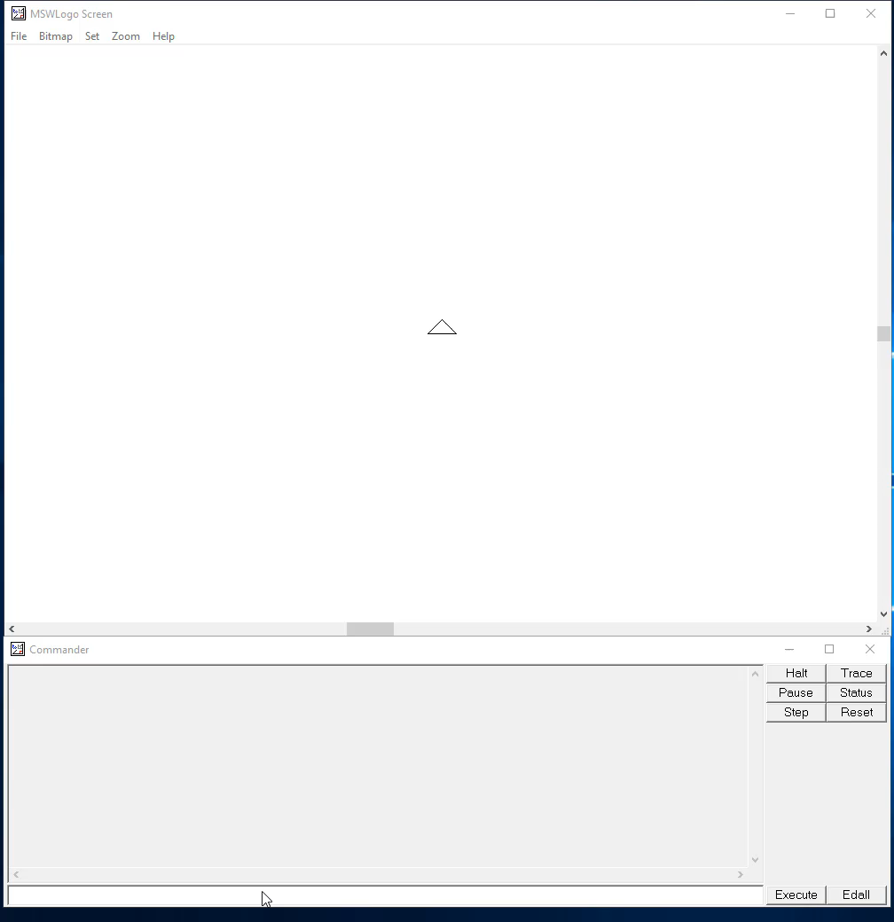

Slide 10
3. Đánh dấu X vào đặt cuối câu trả lời đúng.
Rùa thực hiện công việc nào dưới đây khi nhận được các lệnh sau.
REPEAT 8[REPEAT 6[FD 50 RT 60 WAIT 30] RT 45]
  Vẽ hình đa giác sáu cạnh.
  Vẽ hình đa giác sáu cạnh, vẽ xong quay một góc 360/8 độ.
  c) Lặp lại 8 lần, mỗi lần vẽ một hình đa giác sáu cạnh, vẽ xong quay một góc 45 độ.
Lặp lại 8 lần
Vẽ hình đa giác sáu cạnh
quay 45 độ
(hay 360/8 độ)
X

Slide 11
REPEAT 5[REPEAT 6[FD 50 RT 60 WAIT 30] RT 72]
Câu lệnh lặp lồng nhau
REPEAT 8[REPEAT 6[FD 50 RT 60 WAIT 30] RT 45]

Slide 12
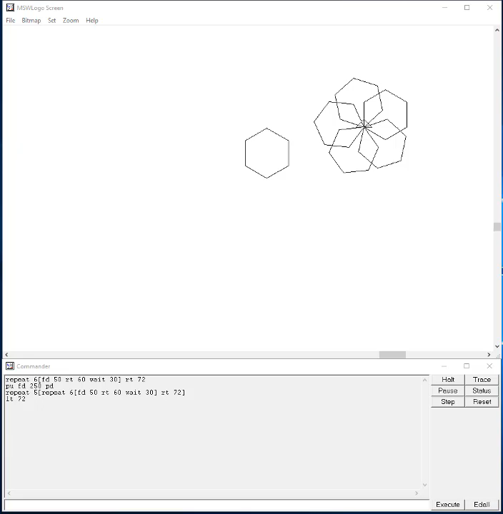

Slide 13
Câu lệnh lặp lồng nhau
Cấu trúc lệnh:


m
n
Repeat m [ Repeat n [ <Các lệnh lặp> ]]
- Tham số m và n trong câu lệnh chỉ số lần lặp, m và n có thể giống hoặc khác nhau.
- Rùa sẽ thực hiện m lần câu lệnh Repeat n [<Các lệnh lặp>]

- Giữa Repeat và m hoặc n phải có dấu cách ( ).
- Phần trong ngoặc vuông [ ] là nơi ghi các câu lệnh được lặp lại.

Slide 14
Chú ý:
Câu lệnh lặp có dạng Repeat n[ ]. Trong đó:
Số n trong câu lệnh chỉ số lần lặp; giữa Repeat và n phải có dấu cách.
Phần trong cặp ngoặc vuông [ ] là nơi ghi các lệnh được lặp lại.
Sử dụng câu lệnh lặp lồng nhau có thể cho ra nhiều hình giống nhau.

Slide 15
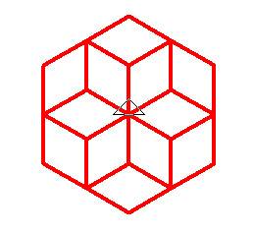
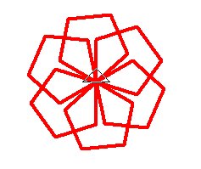
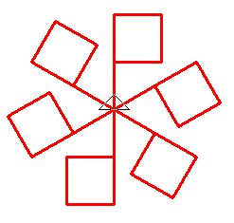

Sử dụng câu lệnh lặp lồng nhau có thể cho ra nhiều hình giống nhau.
2
1
Repeat 6[ Repeat 6[fd 50 rt 60] rt 60]
Repeat 6[ Repeat 5[fd 50 rt 72] rt 60]
3
Repeat 6[ fd 50 Repeat 4[fd 50 rt 90] bk 50 rt 60]
Repeat 8[ Repeat 24[fd 5 rt 15] rt 45]
4

Slide 16
B. Hoạt động thực hành
1. Viết lệnh điều khiển Rùa thực hiện:
Lặp lại 4 lần, trong mỗi lần vẽ một hình vuông cạnh dài 50 bước, vẽ xong quay một góc 90 độ.
……………………………………………………………………………………
REPEAT 4[
REPEAT 4[FD 50 RT 90]
RT 90]
2. Viết lệnh điều khiển Rùa vẽ hình sau:
6
………………………………………………….……………………………………........................................................................................
REPEAT 6[
REPEAT 4[FD 50 RT 90]
RT 60]
1
5
2
4
3

Slide 17


CHÚC SỨC KHỎE QUÝ THẦY CÔ
Chúc các em
chăm ngoan, học giỏi!

